Slide 1
几何外形设计的基础

Slide 2
几何外形曲线曲面的参数表示
参数曲线基础
参数多项式曲线
三次Hermite曲线
Bezier曲线
参数多项式曲面
Bezier曲面

Slide 3
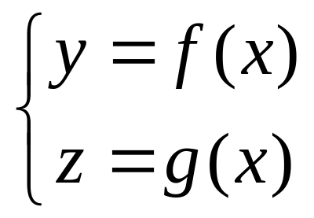
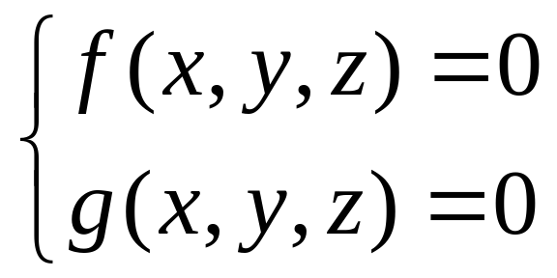
参数曲线基础（1/12）
曲线的表示形式
  非参数表示
    显式表示
    隐式表示

Slide 4
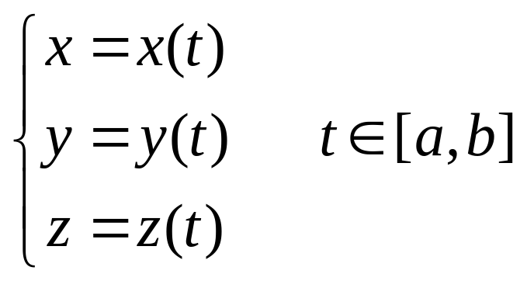

参数曲线基础（2/12）
  参数表示
    参数的含义
      时间，距离，角度，比例等等
      规范参数区间[0，1]
      矢量表示形式
      例子：直线段的参数表示

Slide 5
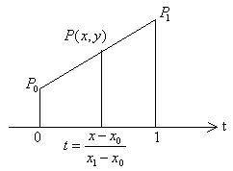

参数曲线基础（3/12）
  参数表示与隐式表示的相互转换
  例子

Slide 6
参数曲线基础（4/12）
正则点
  导数不为零的点
正则曲线
  所有的点都是正则点的曲线
斜率
  直线的倾斜程度
  一个坐标变量关于另一个坐标变量变化率

Slide 7
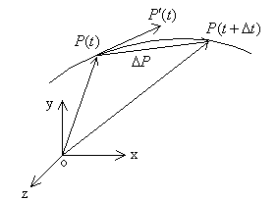
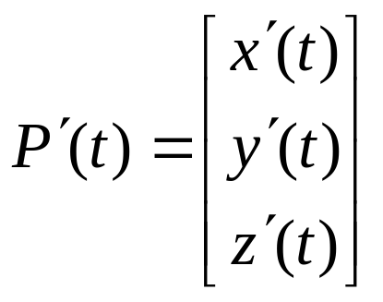
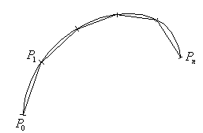
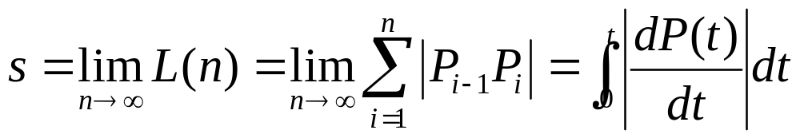
参数曲线基础（5/12）
切矢量
  坐标变量关于参数的变化率
弧长

Slide 8
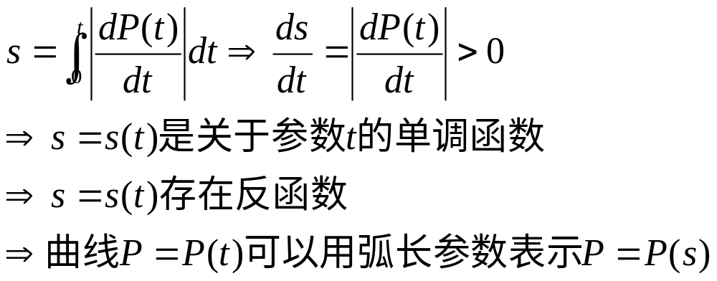
参数曲线基础（6/12）
弧长参数

Slide 9
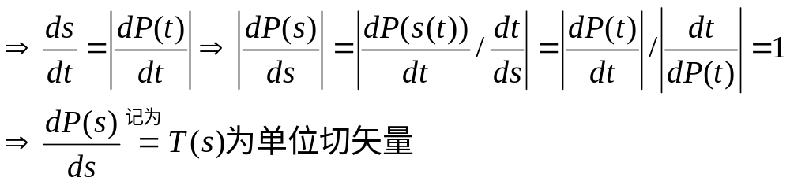
参数曲线基础（7/12）
单位切矢量

Slide 10
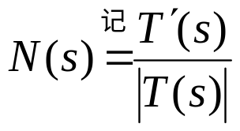
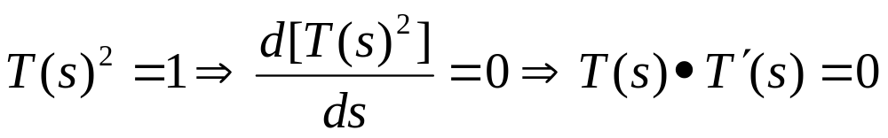
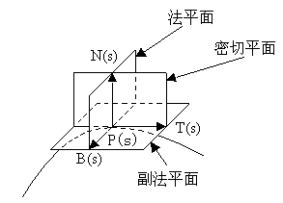
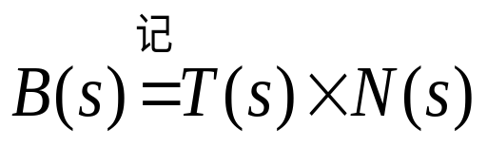
参数曲线基础（8/12）
主法矢量
  主法矢量与切矢量垂直:
副法矢量
  Frenet标架

Slide 11
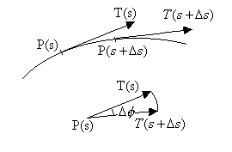
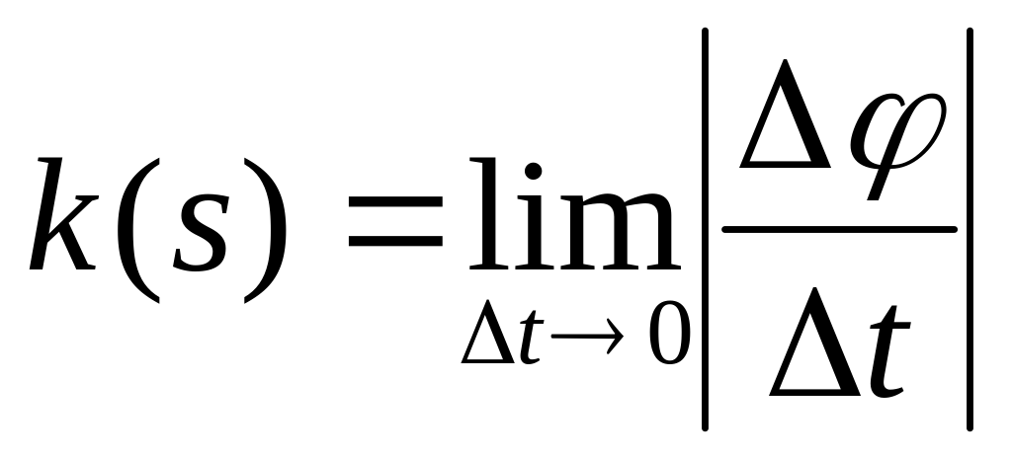
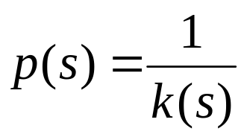
参数曲线基础（9/12）
曲率
  曲线的弯曲程度
  曲率半径
关于任意参数切矢量、法矢量和曲率的计算

Slide 12


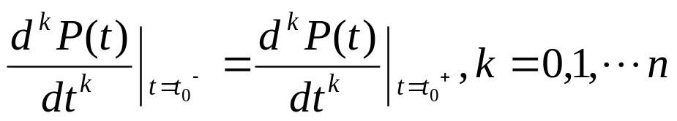

参数曲线基础（10/12）
参数连续性
  传统的、严格的连续性
  称曲线P=P(t)在 处n阶参数连续，如果它在 处n阶左右导数存在，并且满足
  记号

Slide 13
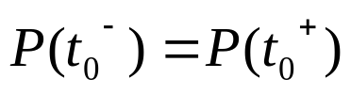

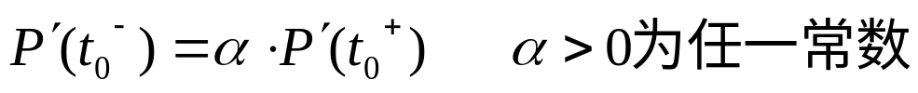

参数曲线基础（11/12）
几何连续性
  直观的、易于交互控制的连续性
  0阶几何连续
    称曲线P=P(t)在 处0阶几何连续，如果它在 处位置连续，即
    记为
  1阶几何连续
    称曲线P=P(t)在 处0阶几何连续，如果它在 处 ,并且切矢量方向连续
    记为

Slide 14


参数曲线基础（12/12）
  2阶几何连续
    称曲线P=P(t)在 处0阶几何连续，如果它在 处
      （1）
      （2）副法矢量方向连续
      （3）曲率连续
  例子
几何连续与参数连续的关系

Slide 15
参数表示的好处
参数形式有更大的自由度来控制曲线、曲面的形状。
对非参数方程表示的曲线、曲面进行变换，必须对曲线、曲面上的每个型值点进行几何变换；而对参数表示的曲线、曲面可对其参数方程直接进行几何变换（如平移、比例、旋转），从而节省计算工作量。

Slide 16
便于处理斜率为无限大的问题，不会因此而中断计算。
参数方程中，代数、几何相关和无关的变量是完全分离的，而且对变量个数不限，从而便于用户把低维空间中的曲线、曲面扩展到高维空间去。这种变量分离的特点使我们可以用数学公式去处理几何分量，如调配函数就具有此特点。
规格化的参数变量，使其相应的几何分量是有界的，而不必用另外的参数去定义其边界。参数表示易于产生曲线上的有序点列和曲面上的有序网格点，而隐式表示则无此特点。

Slide 17
易于用矢量和矩阵表示几何分量,简化了计算。
用参数形式设计或表示形状更直观，许多参数表示的基底如Bernstein基函数和B样条函数，具有明显的几何意义，由此得到的算法更直观稳定。

Slide 18
隐式表示的好处
用隐式表示更容易表示曲面的等值线。
在曲线或曲面的求交中，通过隐式方程容易判断某点是否落在曲线或曲面上，而参数表示则无此优点。
参数形式有时需要处理与几何形状无关的参数异常点，例如单位球面的极点，但事实上，极点与球面上其它点并无区别。
曲面上参数表示并不能描述曲面间的相互位置，找到它们之间的整体关系很困难，而隐式表示则较为方便

Slide 19
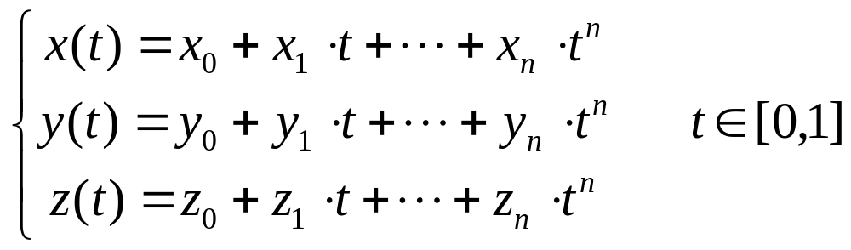
参数多项式曲线（1/5）
为什么采用参数多项式曲线
  表示最简单
  理论和应用最成熟
定义--n次多项式曲线

Slide 20
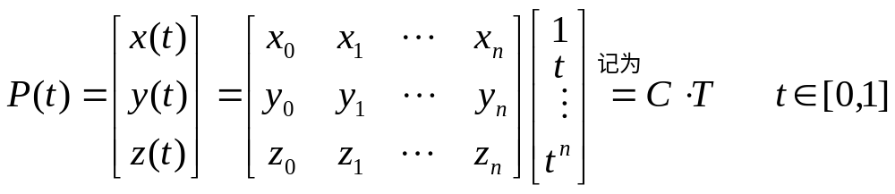

参数多项式曲线（2/5）
矢量表示形式
  加权和形式
  缺点
    没有明显的几何意义
    与曲线的关系不明确，导致曲线的形状控制困难

Slide 21





参数多项式曲线（3/5）
矩阵表示
  矩阵分解
  几何矩阵
  控制顶点
  基矩阵M
    确定了一组基函数

Slide 22
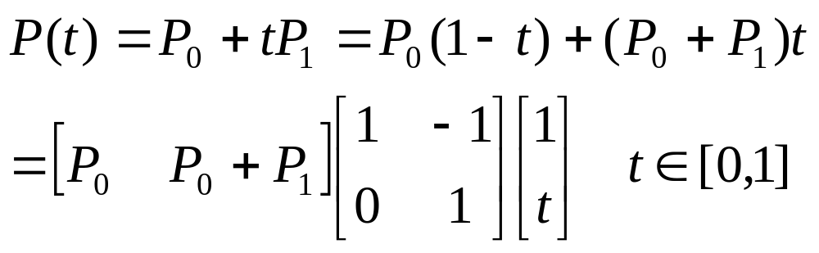
参数多项式曲线（4/5）
  例子—直线段的矩阵表示
P0+P1
P1
P0

Slide 23
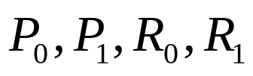
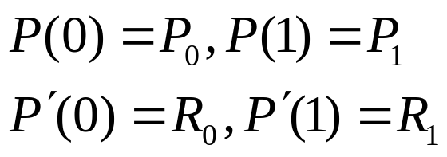
三次Hermite曲线(1/7)
定义
  给定4个矢量 ，称满足条件的三次多项式曲线P(t)为Hermite曲线:
R0
P1
P0
R1

Slide 24
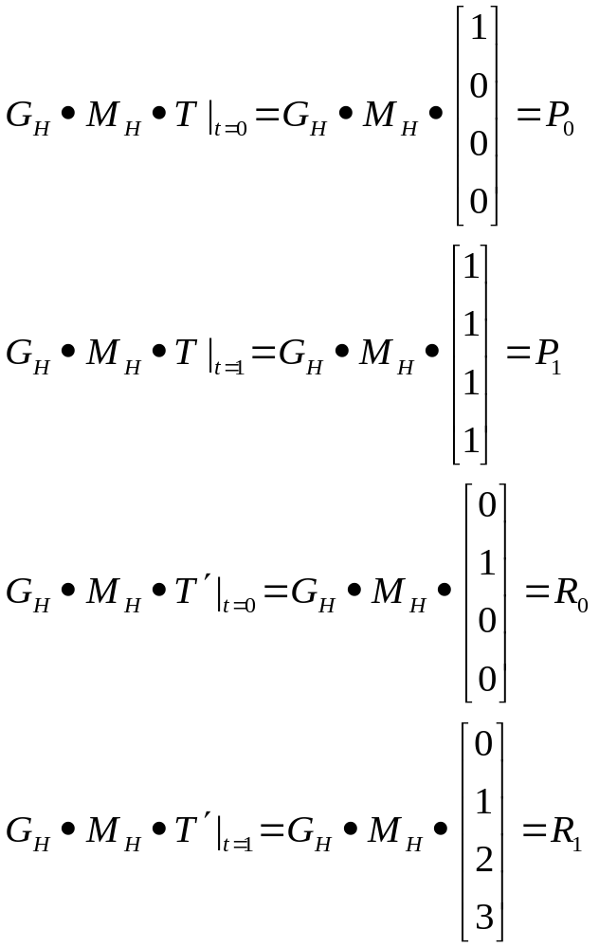
三次Hermite曲线(2/7)
矩阵表示
  条件

Slide 25
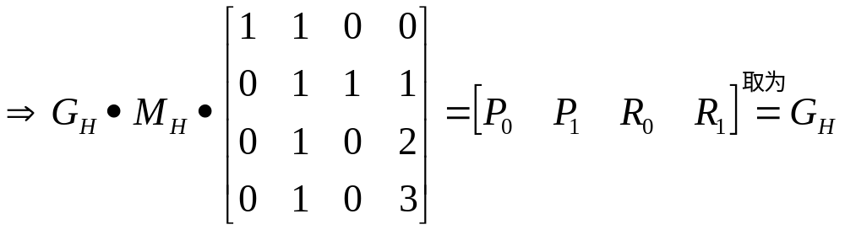
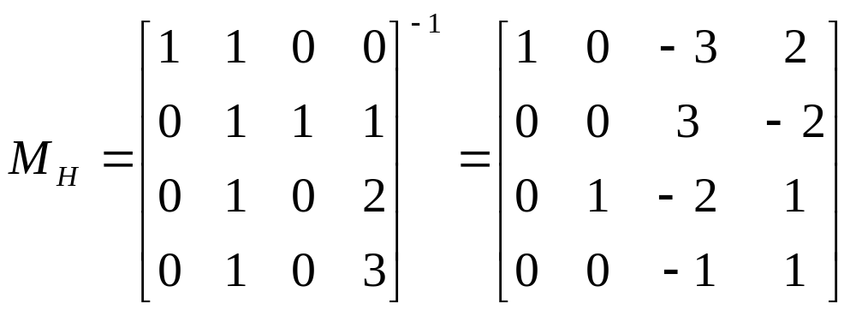
三次Hermite曲线(3/7)
  合并
  解（不唯一）

Slide 26
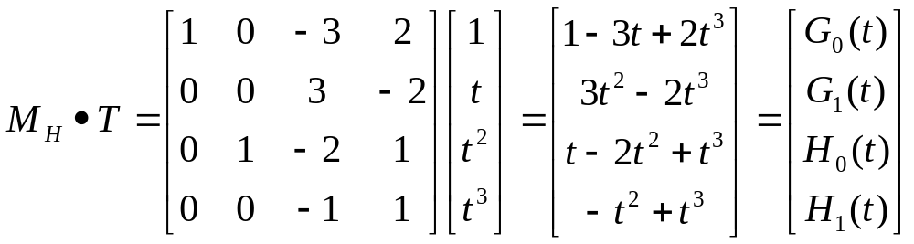
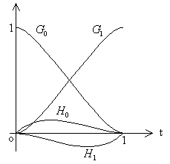
三次Hermite曲线(4/7)
基矩阵与基函数（调配函数）

Slide 27
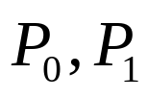
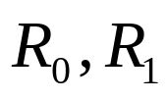
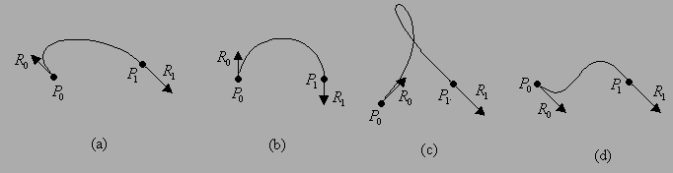
三次Hermite曲线(5/7)
形状控制
  改变端点位置矢量
  调节切矢量 的方向

Slide 28
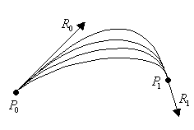
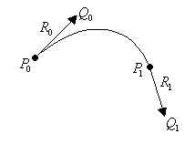
三次Hermite曲线(6/7)
  调节切矢量 的长度
  控制顶点
几何变换
  对曲线变换等价于对控制顶点变换

Slide 29
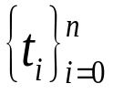




三次Hermite曲线(7/7)
三次参数样条曲线
  样条?
  曲线的定义
    给定参数节点 ，型值点 ，求一条 的分段三次参数曲线 ，使 。P(t)称为三次参数样条曲线
  表达式求法？
例子：Photoshop

Slide 30

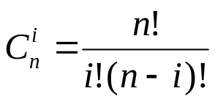
Bezier曲线（1/24）
Bezier基函数的定义
  如下n次多项式称为n次Bezier基函数

Slide 31

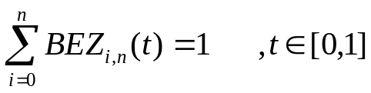
Bezier曲线（2/24）
Bezier基函数的性质
  正性
  权性

Slide 32

Bezier曲线（3/24）
  对称性
  降阶公式

Slide 33
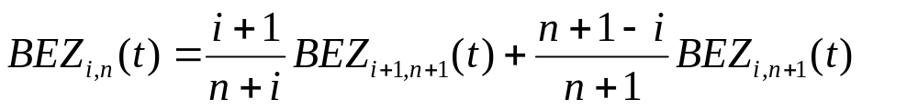
Bezier曲线（4/24）
  升阶公式
  导数

Slide 34
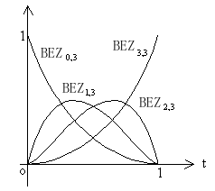
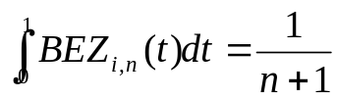

Bezier曲线（5/24）
  积分
  最大值
    在t=i/n处取得最大值
  线性无关性
    是n次多项式空间的一组基

Slide 35
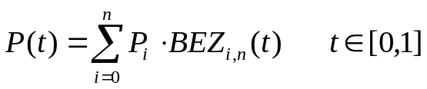
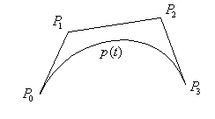
Bezier曲线（6/24）
Bezier曲线的定义
  n次多项式曲线P（t）称为n次Bezier曲线
  控制顶点
  控制多边形

Slide 36


Bezier曲线（7/24）
Bezier曲线的性质
  端点位置

Slide 37


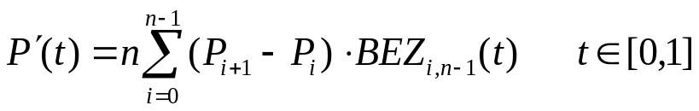
Bezier曲线（8/24）
  端点切矢量
    导数曲线

Slide 38
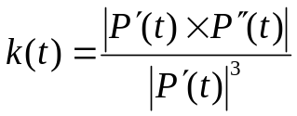
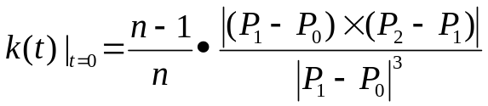
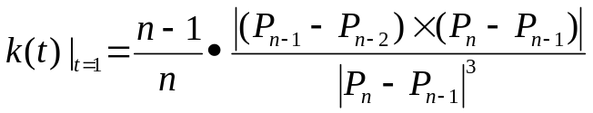
Bezier曲线（9/24）
  端点曲率
    曲率公式

Slide 39
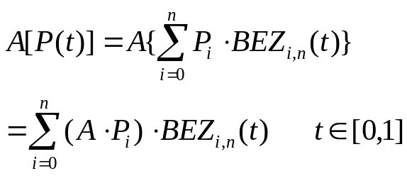
Bezier曲线（10/24）
  仿射不变性
    表达式
    几何属性：形状，曲率等等

Slide 40
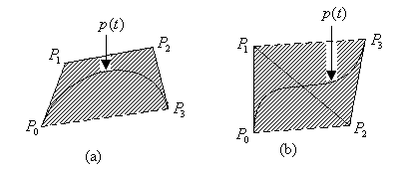
Bezier曲线（11/24）
  凸包性
    凸集
    凹集
    点集的凸包
      包含这些点的最小凸集
    Bezier曲线位于其控制顶点的凸包之内

Slide 41
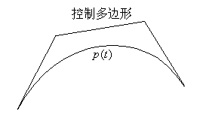
Bezier曲线（12/24）
  直线再生性
  平面曲线的保凸性
  平面曲线的变差缩减性

Slide 42

Bezier曲线（13/24）
  拟局部性
  形状的易控性

Slide 43

Bezier曲线（14/24）
三次Bezier曲线的矩阵表示

Slide 44




Bezier曲线（15/24）
de Casteljau算法
  问题
    给定参数 ，计算
P(t)
t

Slide 45


Bezier曲线（16/24）
  算法
  计算过程

Slide 46

Bezier曲线（17/24）
  几何解释

Slide 47

Bezier曲线（18/24）
分割定理
  问题：一条多项式曲线被分割成两段，得到的两段曲线是不是多项式曲线？如果是，它们的表达式如何？
P=Q+R

Slide 48
Bezier曲线（19/24）
  几何解释

Slide 49
Bezier曲线（20/24）
离散生成算法
  想法

Slide 50
Bezier曲线（21/24）
  程序
    void DisplayBezierCurve(Vector P[],int n, float DELTA)
    {
    if(Distance(P,n) <= DELTA)
    显示控制多边形P；
    else
    {
    BezierCurveSplitting(P,Q,R,n);
    DisplayBezierCurve(Q,n,DELTA）；
    DisplayBezierCurve(R,n,DELTA）；
    }
    }

Slide 51

Bezier曲线（22/24）
  计算距离

Slide 52


Bezier曲线（23/24）
曲线的拼接

Slide 53





Bezier曲线（24/24）
  条件
  条件
  条件？

Slide 54
作业
实现Bezier曲线的绘制方法，必须用de Casteljau几何作图法画线。

Slide 55


参数多项式曲面(1/7)
曲面的表示形式
  非参数表示
    显式表示
    隐式表示

Slide 56

参数多项式曲面(2/7)
  参数表示

Slide 57



参数多项式曲面(3/7)
等参数曲线
  一个参数固定，一个参数自由变化
  U曲线
  V曲线
切矢量
切平面
法矢量

Slide 58


参数多项式曲面(4/7)
参数多项式曲面的定义
  系数矩阵

Slide 59


参数多项式曲面(5/7)
矩阵表示

Slide 60


参数多项式曲面(6/7)

Slide 61

参数多项式曲面(7/7)
参数多项式曲面的生成

Slide 62




Bezier曲面
Bezier曲面的定义
  控制定点
  控制网格

Slide 63





Bezier曲面
Bezier曲面的性质
  边界线

Slide 64




Bezier曲面
  角点位置

Slide 65
Bezier曲面
  角点切平面
  角点法矢量

Slide 66
Bezier曲面
  凸包性
    Bezier曲面包含在其控制顶点的凸包之内
  平面再生性
  仿射不变性
  拟局部性

Slide 67




Bezier曲面
离散生成算法
  De Casteljau算法
  给定 ，
  计算型值点
v
u

Slide 68

Bezier曲面

Slide 69

Bezier曲面
  计算过程

Slide 70

Bezier曲面

Slide 71






Bezier曲面
  分割定理

Slide 72

Bezier曲面

Slide 73
Bezier曲面

